Slide 1
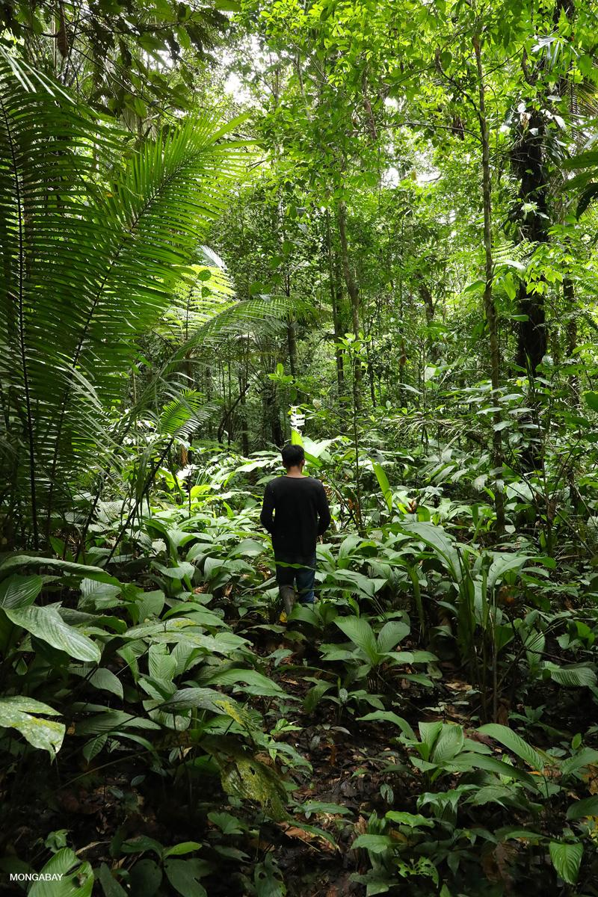


“A maior riqueza da
Amazônia é a sua beleza”

Slide 2
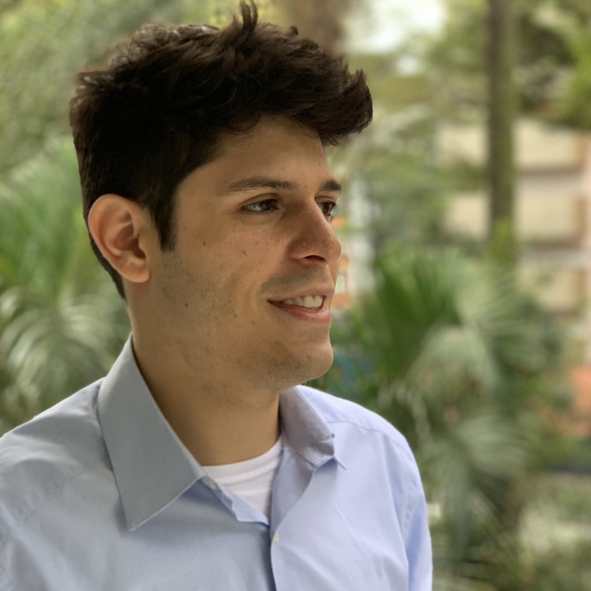





Nossa Equipe: Grupo 10
Carlos Campos
João Brum
Leonel Maia
Marcelo Cueto
Grenoble, França
Grenoble, França
Grenoble, França
Grenoble, França
São Paulo, Brasil
Santa Maria, Brasil
Fortaleza, Brasil
Santa Maria, Brasil

Slide 3




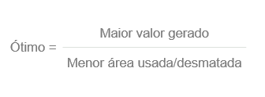
Sumário Executivo
Como promover o desenvolvimento sustentável da Amazônia Legal olhando as diferenças
de cada região (estado, município)
É possível otimizar o usa da terra na atividade agrícola de cada região
Ações a se priorizar: combater a baixa frequência escolar, desmatamento, vulneráveis a pobreza
(priorizado por região)
Amapá e Roraima são os estados que
devem ser priorizados
Hipoteses
Modelo de clusters
Índice de desenvolvimento sustentável e capacidade de desenvolvimento

Slide 4








Sumário Técnico – Mapa de perguntas e respostas
Como promover o desenvolvimento sustentável da Amazônia Legal olhando as diferenças próprias de cada região (estado, município)?
Aspectos socioeconômicos
Aspectos econômicos
1
2
Otimização = Produzir mais, desmatando menos
Quais indicadores mais influenciam no desenvolvimento sustentável de uma região?
Ferramenta de escolha e otimização de atividade agropecuária por município/estado
Indicadores além dos relacionados ao meio ambiente
Análise multi setorial
Como otimizar a agricultura?
Destaque indicador acionável: Participação Agropecuária
O que
Aspectos socio ambientais
Ações prioritárias por cluster
Mão na obra
4
3
Clusterização dos municípios da AL pelos indicadores sócio ambientais
Como as diferentes realidades sócio sustentáveis das regiões/municípios da AL se desenvolvem?
Quem
Pessoas politicas para se conectar
1
3
Índice de Desenvolvimento sustentável (IDS)
2
A AL é muito grande, quais atividades por cluster e com quem se conectar?
4
Priorização de regiões de atuação

Slide 5
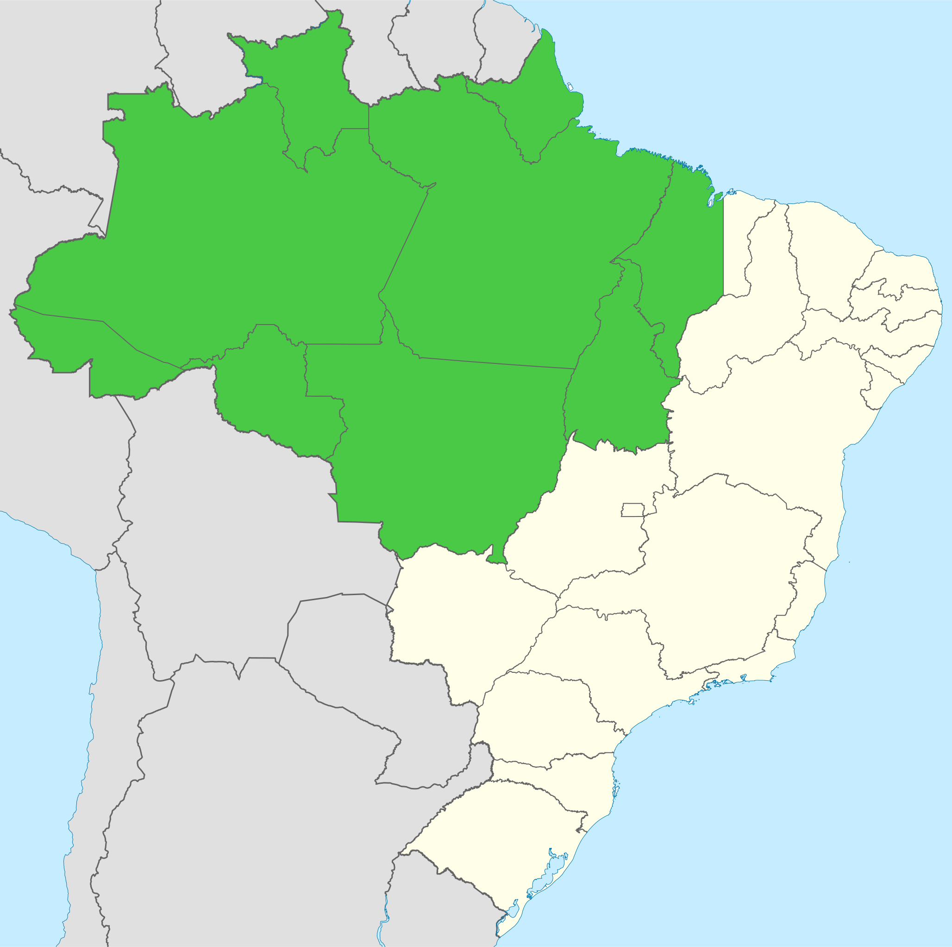
Na Amazônia Legal, a desigualdade não apresenta melhora nos últimos anos
Extensão da Amazônia Legal (AL)
Quais indicadores afetam diretamente o PIB da Amazônia Legal?
Definição de sustentabilidade
É preciso olhar para mais fatores do que apenas fatores ambientais ou econômicos separadamente
Econômico
Equitativa
Social
Sustentável
Viavel
Suportável
Ambiental
- Compreende 9 estados brasileiros;
- Representa 61% do território;
- Representa 12,32% do total de habitantes do Brasil

Slide 6
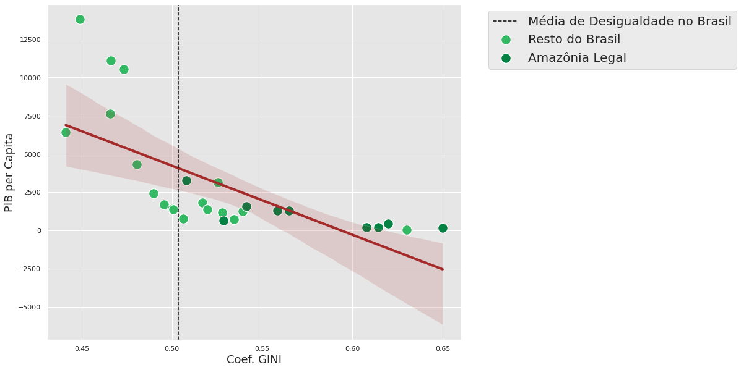
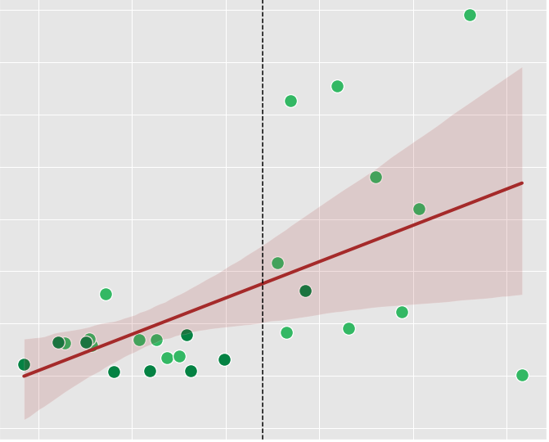
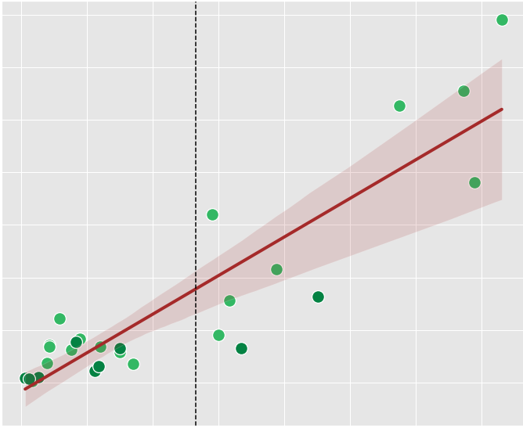



Na Amazônia Legal, a desigualdade não apresenta melhora nos últimos anos
Extensão da Amazônia Legal (AL)
Quais indicadores afetam diretamente o PIB da Amazônia Legal?
As alavancas de atividades e participação demonstram uma forte relação linear com o PIB da Amazônia Legal
PIB per capita
Trabalho Formal (%)
Valor Adicionado R$
Coef. GINI
A Amazônia Legal possui mais desigualdade e menos trabalho formal quando observado fatores sociais, a qual tem uma relação linear com o PIB per capita.
- Compreende 9 estados brasileiros;
- Representa 61% do território;
- Representa 12,32% do total de habitantes do Brasil
O setor agropecuário lidera entre as atividades que mais geram um impacto no PIB per capita.

Slide 7

5 indicadores sociais mostram a importância de priorizar além de fatores ambientais para o desenvolvimento da Amazônia Legal
Quais indicadores devem ser priorizados para melhorar o PIB da Amazônia Legal?
Principais Indicadores
Criação de um modelo econométrico para análise dos indicadores que mais impactam o PIB per capita
Dados Político Administrativos
Modelo log-linear
Reflexo das variáveis no PIB per capita dos estados
Log(Y_{it} ) = B₀ + B₁ X_{it} + ε
Dados do CENSO
Os coeficientes do modelo representam uma variação de unidade da variável resposta para uma variação percentual da variável independente

Slide 8




5 indicadores sociais mostram a importância de priorizar além de fatores ambientais para o desenvolvimento da Amazônia Legal
Quais indicadores devem ser priorizados para melhorar o PIB da Amazônia Legal?
Principais Indicadores
1
Esperança de Vida
Aumentar a esperança de vida em pelo menos 1 ano, garante um aumento de cerca de 2% do PIB per capita.
Aspectos econômicos
3
Aumentar a esperança de vida em pelo menos 1 ano, garante um aumento de cerca de 2% do PIB per capita.
Participação Industrial
Trabalho Formal
6
Constate-se que um aumento de pelo menos 100 reais mensais na media de rendimento pode aumentar em torno de 7% o PIB per capita municipal.
2
Aumento de 100 milhões de reais no valor adicionado, gera um aumento de 10% no PIB per capita.
Indicador acionável com grande impacto na Amazônia Legal
Participação Agropecuária
5
Com a redução da desigualdade em 1%, é possível aumentar o PIB per capita em quase 1%.
Aspectos sociais
Desigualdade

Slide 9
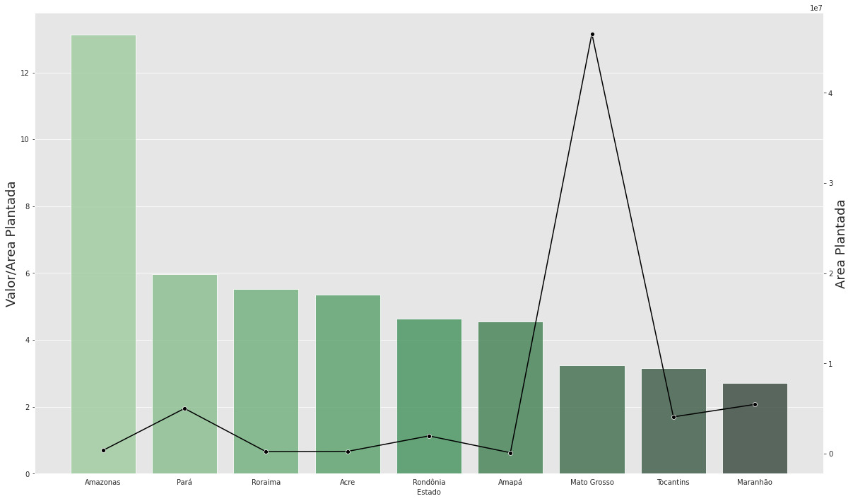

A Otimização da agricultura é chave para se proteger a cobertura verde
Quais atividades devem ser priorizados para melhorar o PIB da Amazônia legal?
Otimização do valor gerado pelo uso da terra
Modelo de escolha de atividade
Valor/ Area Plantada
Area Plantada
Hipótese: Cada município tem uma atividade e produto ótima em razão da presença de diferentes biomas
Amazonas
Para
Roraima
Acre
Rondônia
Amapa
Mato Grosso
Tocantins
Maranhao
Disparidade entre a eficiência do uso da terra entre os estados
É possivel aumentar a eficiência, reduzindo o impacto negativo e a necessidade de expansão agrícola

Slide 10
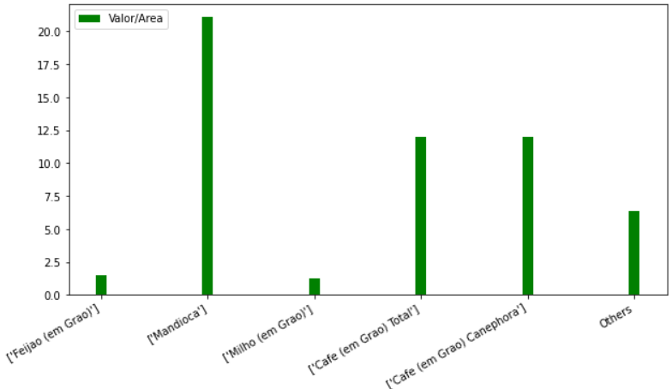
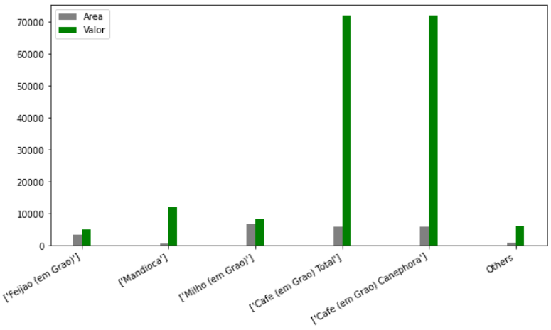

A Otimização da agricultura é chave para se proteger a cobertura verde
Quais atividades devem ser priorizados para melhorar o PIB da Amazônia legal?
Ferramenta de otimização de atividade agropecuária ótima
Exemplo: Otimização agrícola municipal
Inicio
Escolha uma estado ou município
Município: Alta Floresta do Oeste
Análise do valor gerado pela atividade (PIB)
Análise da área consumida pela atividade e da redução da área verde na região
Estudo da evolução das atividades na região
Recomendação de atividade prioritária
Análise global das atividades para todas as regiões
Output

Slide 11
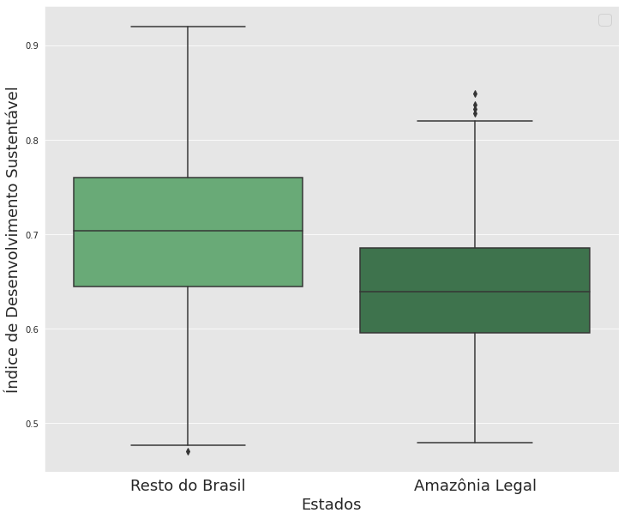

A Amazônia Legal está defasada na sua taxa de envelhecimento e na sua esperança de vida para um desenvolvimento sustentável
Como conciliar em uma análise aspectos ambientais e sociais?
Índice de Desenvolvimento Sustentável (IDS)
14 indicadores
Distribuição de temas dos indicadores que são base para o IDS
Esperança de vida ao nascer
Índice de Theil – L
Presença de Queimadas
Presença de Desmatamento
IDS calculado baseado em indicadores de 6 dimensões*
Dados sociais
Dados ambientais
Ambiental
14%
Politico-Institucional
Demografia
21%
7%
IDS
Normalização
Agrupamento em um calculo
Economia
14%
Os municípios da Amazônia Legal estão menos desenvolvidos que os demais municípios do pais. É preciso projetos para desenvolve-los.
Social
IDS
Classificação socioambiental comparativa
21%
Educação
21%
*Escolha de indicadores e forma de calculo baseado na literatura: Francinelli Angeli Francisco do Vale

Slide 12
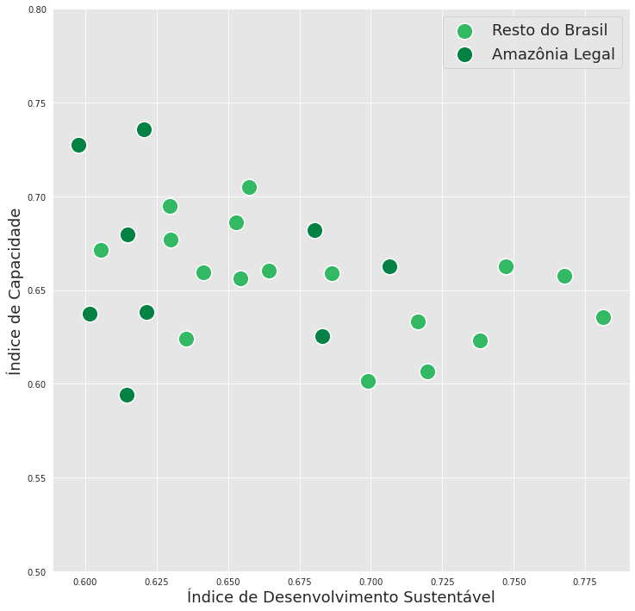


Amapá e Roraima são dois estados a se priorizar em ações e projetos de desenvolvimento na Amazônia Legal
Capacidade para se desenvolver
Capacidade para se desenvolver x Índice IDS
Dados Politico Administrativos
Capacidade do município para de desenvolver:
Maior capacidade = maior infraestrutura Politico Adm. e menor presença de problemas ambientais
(Nomeados)
Dados ambientais
Roraima
Amapá
Modelo binário de normalização dos dados
Agrupamento/cálculo da capacidade
Pará
Tocantins
Rondônia
Politico Adm. -> Infraestrutura de prefeituras: presença de computadores
Ambiental -> Existência de problemas ambientais: queimadas, desmatamento
Maranhão
Amazonas
Mato Grosso
12 indicadores relacionados ao meio ambiente e à Adm. Publica agropecuária*
Acre
Quadrantes
!
Quadrante 3 : Quick Wins
Quadrante 2 : Importante esforço
Quadrante 4 e 3 : Alto IDS
Alta capacidade
Baixo desenvolvimento
Baixa capacidade
Baixo desenvolvimento
Prioritários: impacto rápido e necessário
Desafio baixo IDS indica a urgência de desenvolvimento
Com mais ou menos capacidade, IDS alto
Notes:
Taxa de desemprego de pessoas de 18+ - comparar com fora do país desempregos + homicídios
Mostrar gráfico de quartis de homicídios por desemprego
Renda per capita
Emprego com carteira assinada

Slide 13
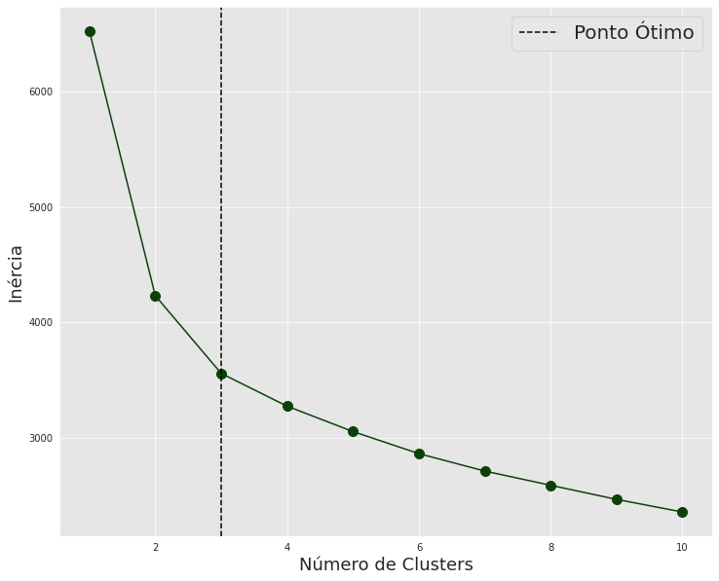
As 3 realidades da Amazônia Legal para melhor endereçar cada necessidade
Clusterização
Mas quantos clusters criar?
Elbow Method
Pontos fortes e fracos de cada cluster
Comparação de indicadores entre cluster
Ações direcionadas para cada cluster (priorizações)
Os municípios tem realidades muito diferentes
Agrupa-los por similaridade nos permite analisa-los mais precisamente
-
Vulneráveis
/
Transitórios
+
Mais Desenvolvidos
Cada um dos 3 clusters apresenta diferentes realidades e saber como analisar cada um é chave para optimizar o impacto na região
Baixos IDS
Médios IDS
Altos IDS
Notes:
Taxa de desemprego de pessoas de 18+ - comparar com fora do país desempregos + homicídios
Mostrar gráfico de quartis de homicídios por desemprego
Renda per capita
Emprego com carteira assinada

Slide 14
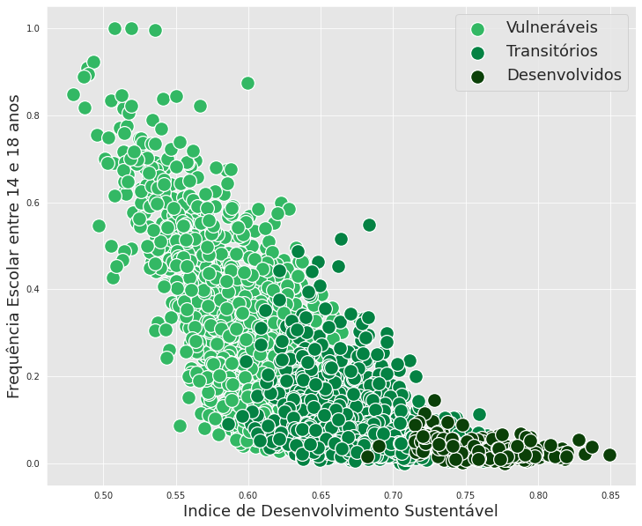
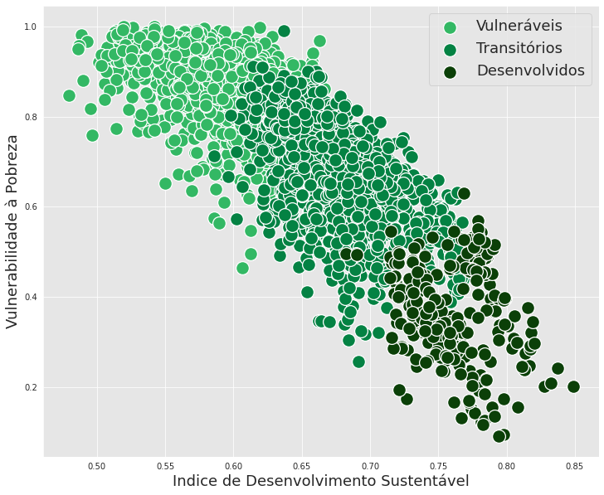
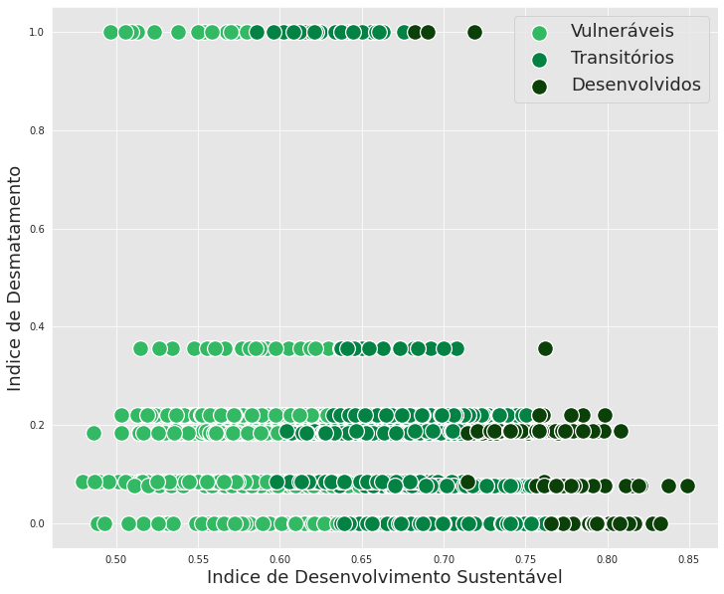
As 3 prioridades de foco para cada cluster de municípios da Amazônia Legal
Indicadores com maior diferenciação
A frequência escolar de crianças de 6 a 14 anos é baixa
Proporção de vulneráveis à pobreza
Desmatamento
Taxa de pessoas escolar entre 14 e 18 anos
Vulnerabilidade à pobreza
Índice de desmatamento
IDS
IDS
IDS
+
Cluster 0: IDS fraco – Vulneráveis
Priorização
Ações prioritárias por cluster
Cluster 1: IDS médio – Transitórios
Cluster 2: IDS alto – Mais desenvolvidos
Notes:
Taxa de desemprego de pessoas de 18+ - comparar com fora do país desempregos + homicídios
Mostrar gráfico de quartis de homicídios por desemprego
Renda per capita
Emprego com carteira assinada

Slide 15


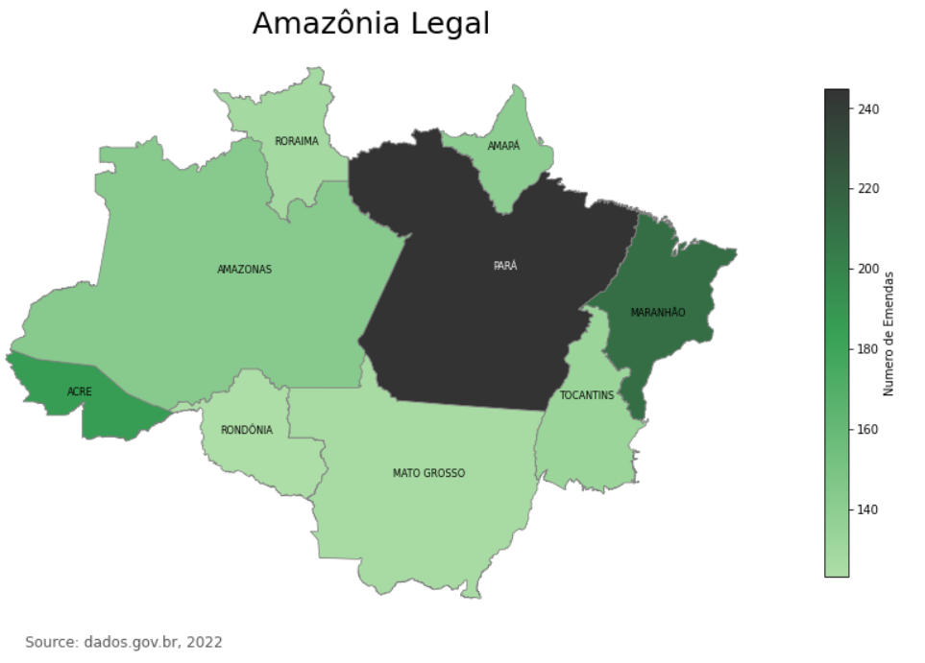

3 políticos representam um importante contato para o desenvolvimento da rede na Amazônia Legal
Matriz Multi critérios: Contatos prioritários
Critérios considerados
Número de emendas por estado da Amazônia Legal
-
# Emendas aprovadas
Atua em estados prioritários
Alto desempenho em regiões com baixa atuação
Endereçam temas prioritários
André Abdon
Atila Lins
Angela Portela
Estados prioritários : Amapá, Roraima
*Dados de projetos do portal de transparência da união

Slide 16


Atualização de dados e atenção para os eventos da atualidade
Próximos Passos
Pontos de Atenção
Atualização de dados
Nova análise ou ação
Utilizado
Atualizacão
Tratamento de dados:
Dados Ausentes
Sem especificação de unidade utilizada
Organizacão para geracão de gráficos
Censo
Censo 2010 X Censo 2022
Eleições 2022: Renovacão dos parlamentares
Analisar contatos da iniciativa privada para complementar os contatos prioritários
Brasil de volta ao mapa da fome no mundo, inflaçao e demais atualidades a serem consideradas em uma análise da AL

Slide 17
Obrigado

